Slide 1
FORO Transparencia, eficiencia y calidad de la infraestructura pública en Costa Rica LanammeUCR - Defensoría de los Habitantes – CRÍntegra Panel 1: El laberinto normativo y legal y su impacto en la obra pública
Ing. Walter Robinson Davis
Programa de Infraestructura del Transporte (PITRA) - LanammeUCR
Universidad de Costa Rica
29 de setiembre de 2017

Slide 2

Preguntas a responder (I cont.)
¿Desde la perspectiva de su institución, cuáles son las normas legales que requieren ser modificadas para que contribuyan un mayor desempeño y eficiencia en el avance y desarrollo de la infraestructura pública?
Consideramos que la perspectiva correcta es No aceptar convivir con el laberinto.
¿Cuenta su institución con una propuesta para realizar mejoras a la normativa pública para mejorar el avance y el desempeño de obra pública?
Tenemos una agenda de trabajo con grupo de diputados de varias fracciones sobre los temas:
RECOPE y emulsiones asfálticas para aplicar técnicas modernas de mantenimiento
Sistema de Gestión de Infraestructura Vial
Reforma a Juntas Directivas
Expropiaciones
TOPICS (Traffic Operation Programs to Increase Capacity and Safety)
Revisión del proceso de Pre-Inversión actual
Refrendo contralor (control ex-ante)
Avance de ejecución de proyectos actuales
Unidades Ejecutoras
Viabilidad de "Micro reforma" (proyecto de ley que resuelva "cuellos de botella" puntuales).

Slide 3
Preguntas a responder (II)
¿Podría precisar los ajustes normativos que requieren los tipos de contratación de obra pública: ley de contratación administrativa, fideicomisos públicos y concesión?
Para nosotros, lo principal es Quitar esquema de laberinto. En la discusión del INI hemos puntualizado esos aspectos, algunas de las cuales fueron incorporadas.
¿Podría proponer alternativas que conduzcan a la eficiencia y la integridad en la gestión de infraestructura pública?
Hemos desarrollado un modelo para el abordaje ordenado y sistemático de la relación entre infraestructura y el desarrollo nacional.

Slide 4

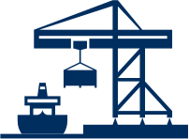
El laberinto normativo y legal y su impacto en la obra pública
La experiencia de avanzar por ese laberinto en el caso de la Terminal de Contenedores de Moín (TCM).

Slide 5
ABORDAJE: ordenado y sistemático PROPÓSITO: desarrollo nacional COMPLEJIDAD: analizar mediante un modelo
SISTEMA DECISORIO
Sistema Social
Sistema Económico
Sistemas Naturales
INFRAESTRUCTURA
MSP
ADN
MODELO SISTÉMICO PIRAMIDAL PARA EL ANÁLISIS DEL DESARROLLO NACIONAL
(LanammeUCR 2003)

Slide 6
Caso TCM con base en modelo MSP-ADN
DECISIÓN POLÍTICA (Agosto, 2006):
Crear Infraestructura moderna para Moín
Cambiar modelo de operación del puerto
Cumplir Artículo 2 de Ley de JAPDEVA
SISTEMA DECISORIO
Sistema Social
Sistema Económico
Sistemas Naturales
INFRAESTRUCTURA
MOÍN
PLAN MAESTRO DEL PUERTO (Mayo, 2008)
NODO de comercio internacional.
Traza curso de acción al 2030.
Servicio Público definido con parámetros.
Concurso
Negociación
Contrato
Supervisión, control, seguimiento.

Slide 7

Conclusiones y recomendaciones
El laberinto atenta contra la transparencia.
El laberinto se forma por NO actuar sistemática, metódica y ordenadamente.
El mandato debe ser contundente, con claridad de propósito y consideración del ciclo completo de la vida de la obra y el servicio público asociado.
Normativa actual y las reformas, deben apuntar a la simplificación.

Slide 8
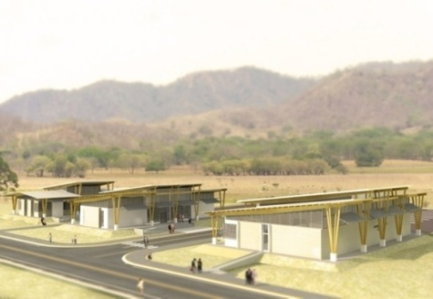
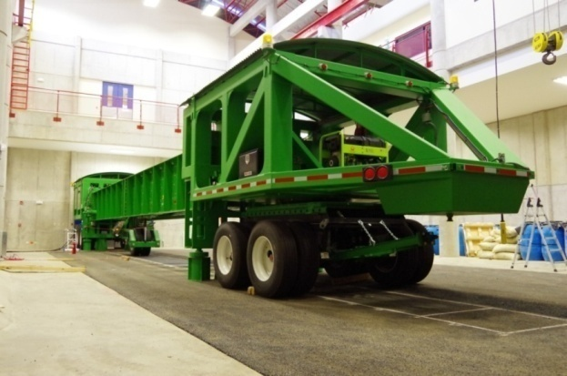
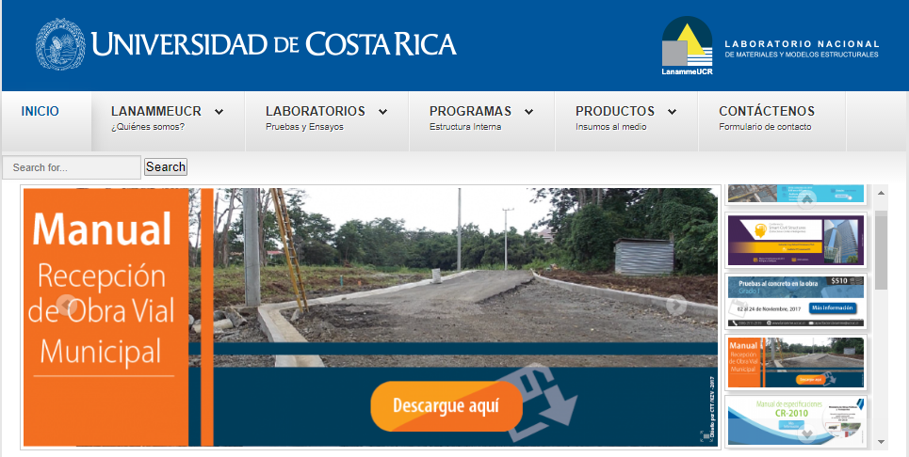
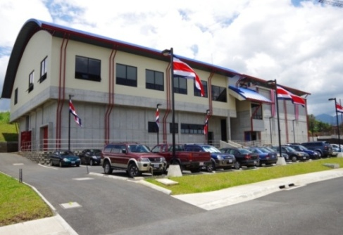
¡Muchas Gracias!
walter.robinsondavis@ucr.ac.cr
Visite el sitio web http://www.lanamme.ucr.ac.cr/

